Slide 1
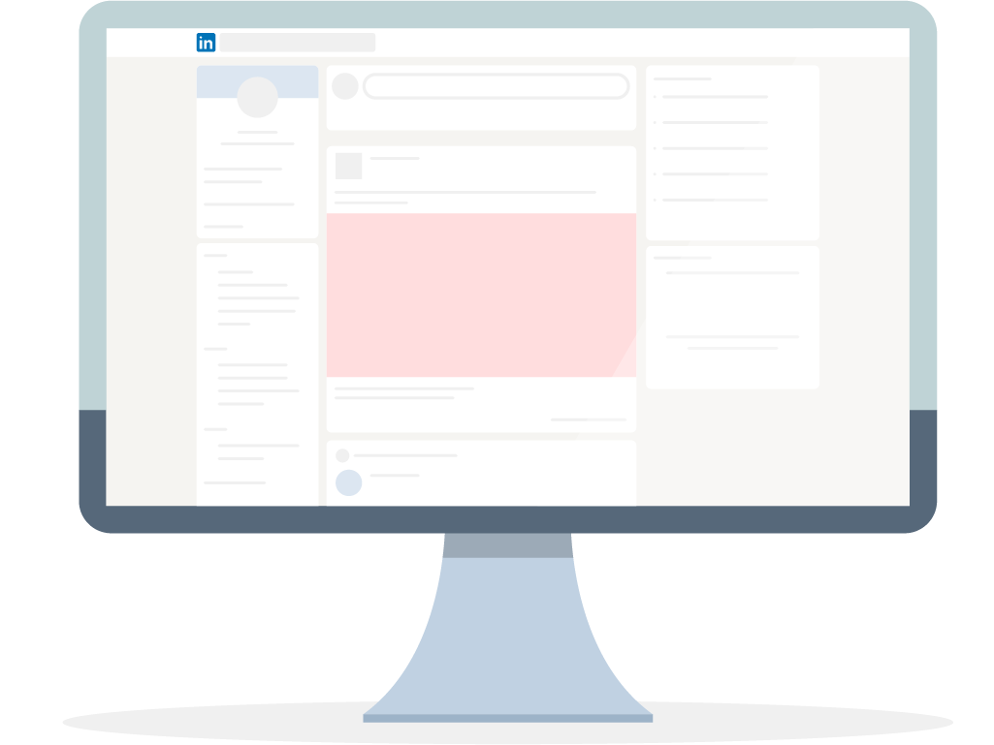
Sensibilisez-vous à la cybersécurité
Découvrez chaque jour de nouvelles vidéos d’environ 5 à 10 minutes autour de la cybersécurité. Pas d’inquiétude si vous manquez une journée : vous pourrez rattraper votre retard le lendemain.
Lundi | Mardi | Mercredi | Jeudi | Vendredi
Jour 1 Définir la cybersécurité | LinkedIn Learning (3m 31s) | Jour 2 Comprendre que tout le monde est une cible (3m 39s) | Jour 3 Découvrir le paysage des menaces de cybersécurité (1m 12s) | Jour 4 Se protéger contre les programmes malveillants et les ransomwares | LinkedIn Learning (1m 49s) | Jour 5 Comprendre les caractéristiques des virus (3m 25s)
Jour 6 Se protéger contre la compromission d'e-mails professionnels | LinkedIn Learning (2m 15s) | Jour 7 Découvrir le but des botnets (2m 48s) | Jour 8 Comprendre et détecter le phishing (4m 14s) | Jour 9 Saisir l'importance du firewall dans un contexte de cybermenaces (3m 8s) | Jour 10 Découvrir la norme ISO 27001 (2m 30s)
Jour 11 Aborder l'analyse de risque et son rôle (2m 20s) | Jour 12 Évaluer la menace critique (2m 36s) | Jour 13 Adopter les bons comportements (9m 11s) | Jour 14 Connaître les compétences exigées (4m 48s) | Jour 15 Évaluer la sécurité de son mot de passe en se posant les bonnes questions (2m 38s)
Jour 16 Suivre les principales recommandations (2m 34s) | Jour 17 Choisir un mot de passe solide (2m 46s) | Jour 18 Contrôler l''accès physique (3m 40s) | Jour 19 Contrôler l'accès logique (3m 37s) | Jour 20 Protéger son ordinateur (4m 20s)

